Slide 1
UNIVERSIDAD CHAPULTEPEC
Equipo3
JUAN MANUEL MELGAREJO GARCÍA BIOLOGÍA I Y II
MARTHA MINERVA HERNÁNDEZ PEÑA INGLÉS III Y IV
RAUL SANTOYO HISTORIA DE MÉXICO I Y II
FUDACIÓN DEL IMSS EN EL PERIODO DE ÁVILA CAMACHO Y SUS REPERCUSIONES EN LA SALUD DE LA POBLACIÓN MEXICANA

Slide 2
PRODUCTO 1 (C.A.I.A.C. Conclusiones Generales)

Slide 3
PRODUCTO 1 (C.A.I.A.C. Conclusiones Generales)

Slide 4
PRODUCTO 1 (C.A.I.A.C. Conclusiones Generales)

Slide 5
PRODUCTO 1 (C.A.I.A.C. Conclusiones Generales)

Slide 6
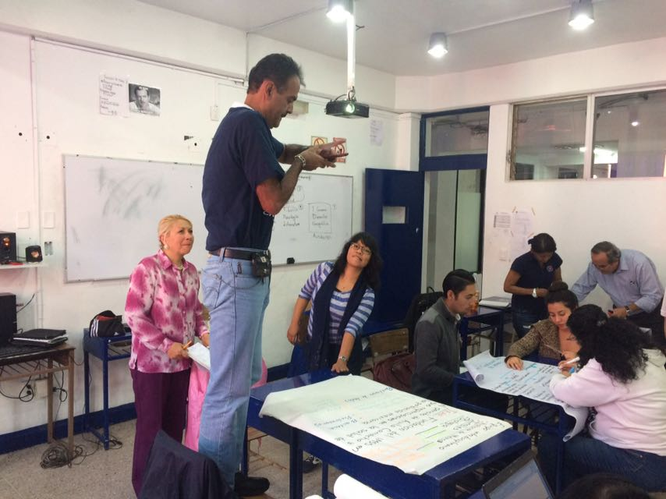
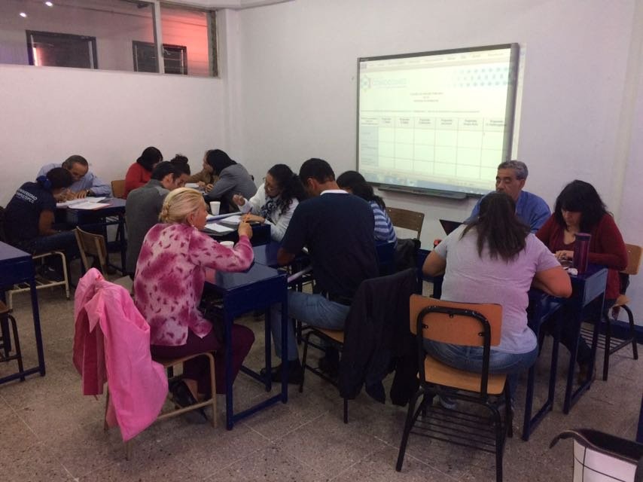
PRODUCTO 3 (Fotografías de la sesión)

Slide 7
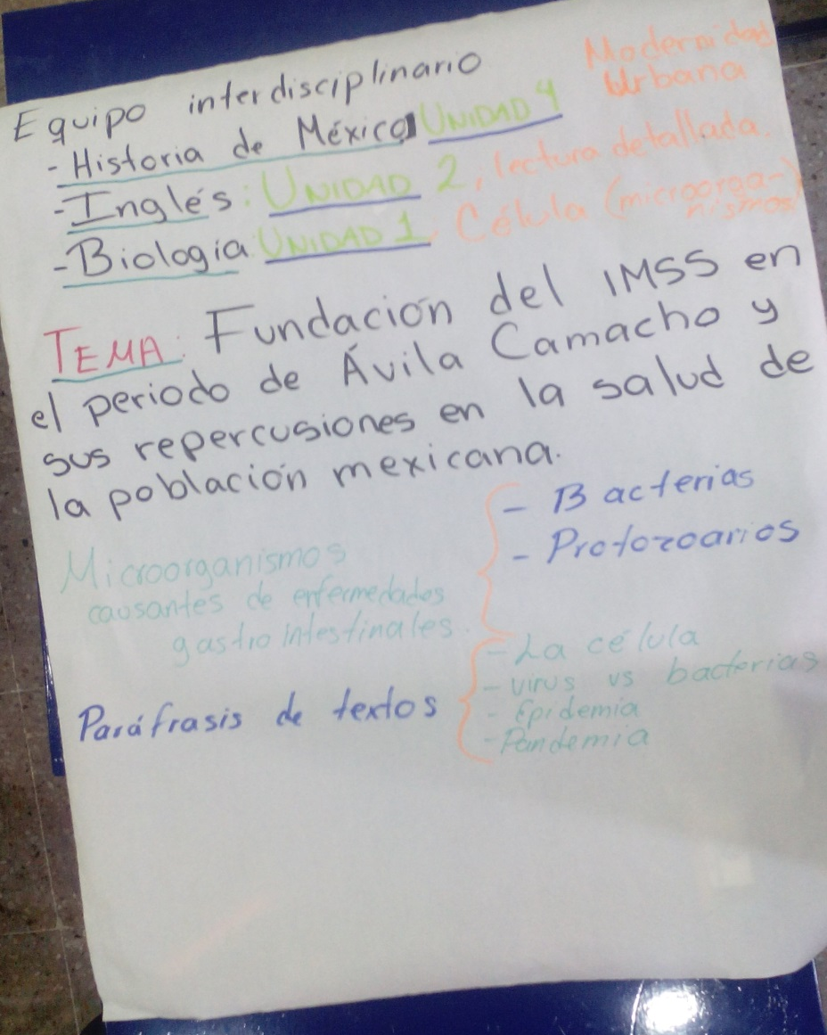
PRODUCTO 2 (Organizador gráfico)

